Slide 1
ЕВИАС
Насибов Руслан
Беллер Николай
Горшенков Артем
Смольянинова Милана
Злобина Анастасия

Slide 2
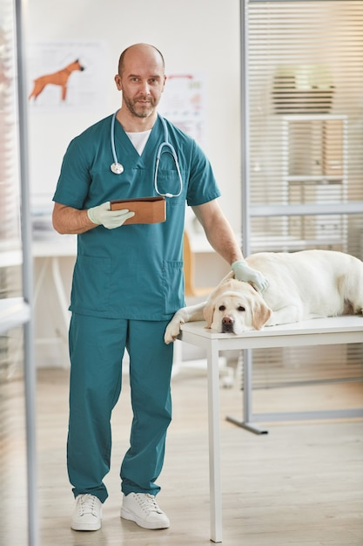


Единая Ветеринарная Информационно-Аналитическая Система(ЕВИАС)
Это централизованная цифровая платформа, созданная для комплексного решения задач в сфере ветеринарии и заботы о здоровье животных.

Slide 3

Почему ЕВИАС является неотъемлемой частью в жизни владельцев питомцев?
Единая точка доступа
Быстрый поиск специалистов
Рекомендация только проверенных клиник
Специальные предложения и акции
Возможность персонализации профиля каждого животного и отслеживание записей/болезней
Календарь с уведомлениями о предстоящий записи

Slide 4

Цель ЕВИАС
Создать единое цифровое пространство для владельцев животных, врачей и государства.
Обеспечить пожизненную цифровую историю каждого животного.
Упростить взаимодействие между всеми участниками рынка.
Снизить административную нагрузку на ветклиники на 40%.
Исключить фальсификацию ветеринарных документов.

Slide 5

Интерфейс ЕВИАС

Slide 6

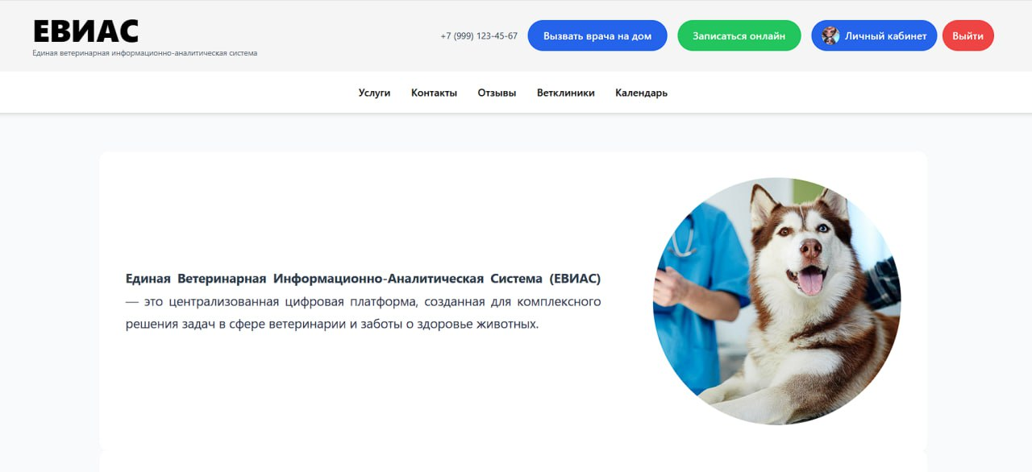
Главная страница сайта

Slide 7
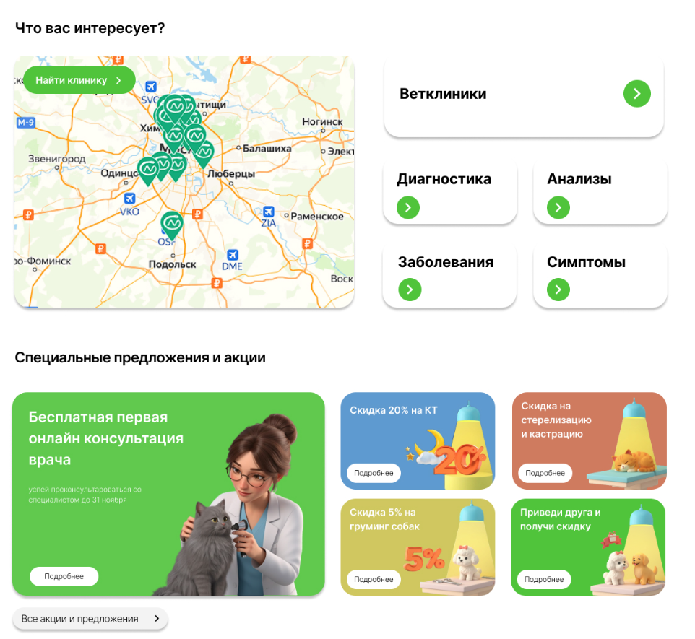
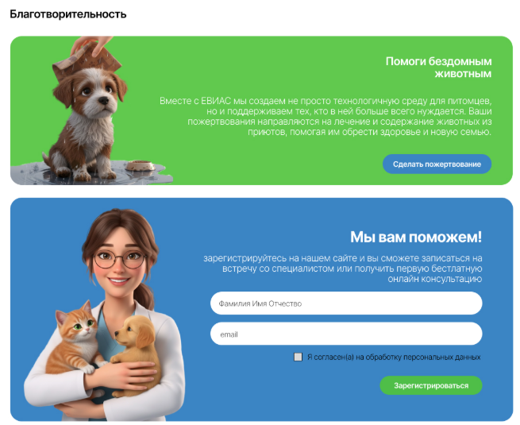
Главная страница сайта

Slide 8
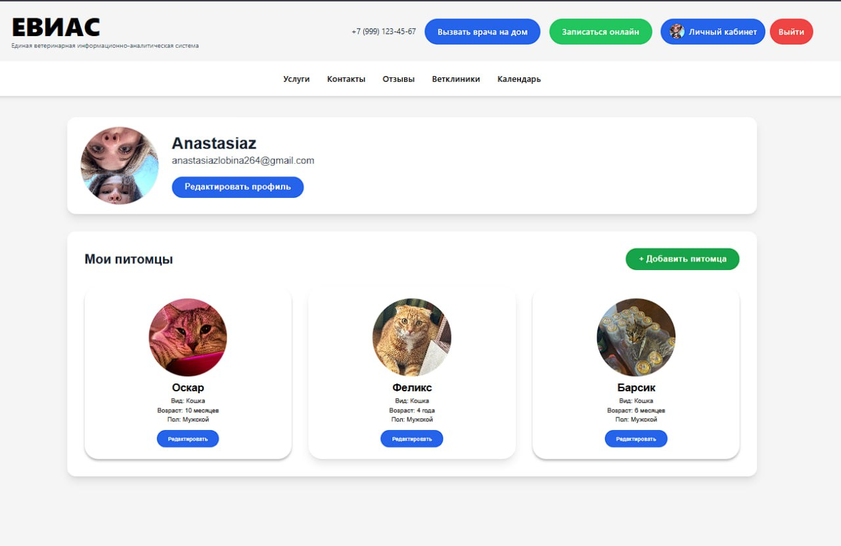
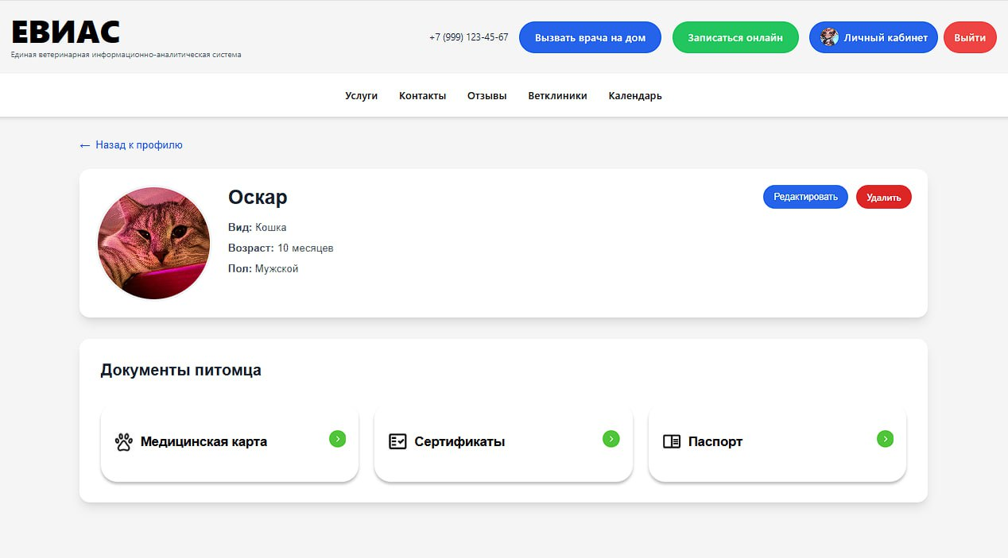
Профили пользователя и питомца

Slide 9
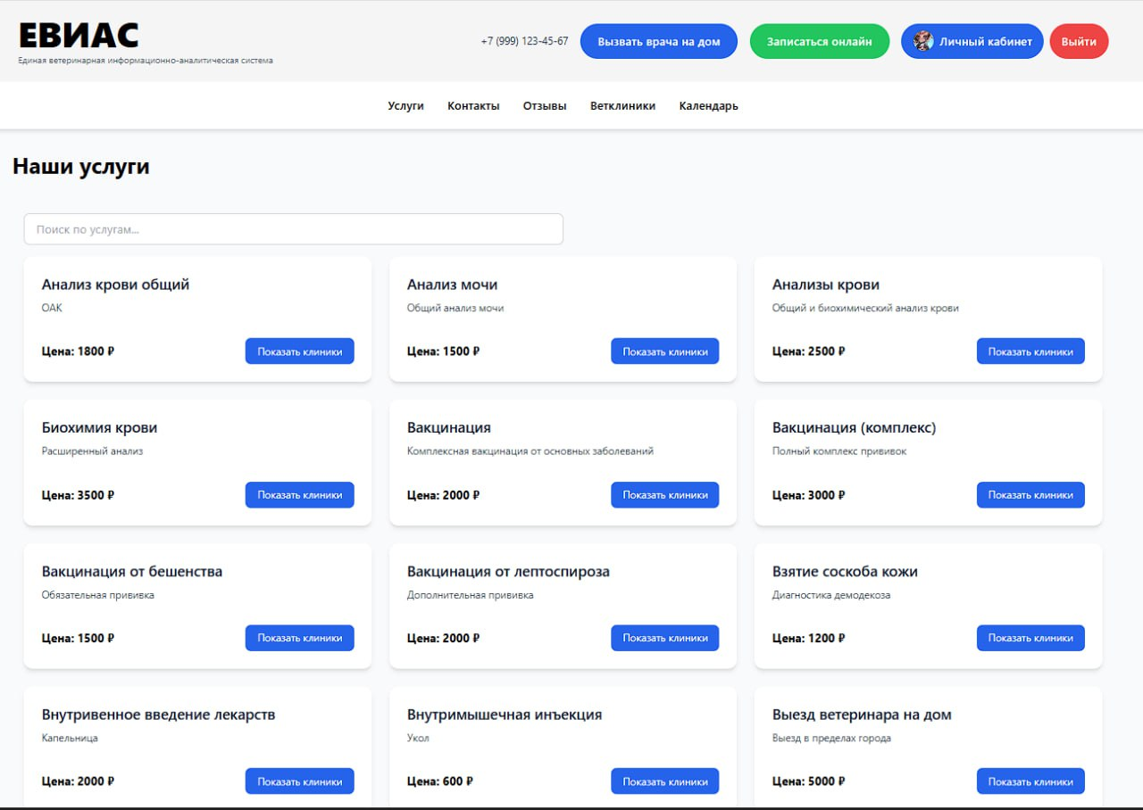
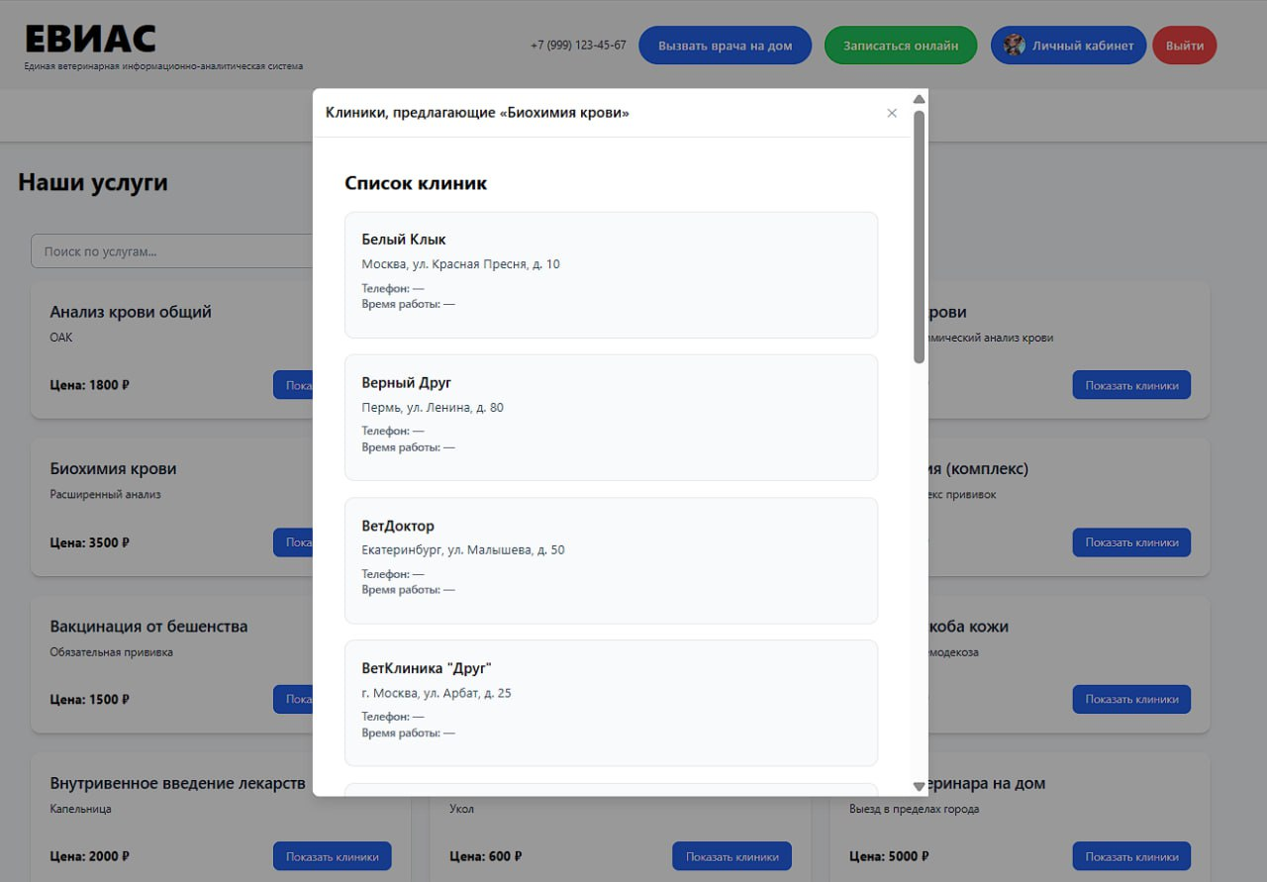
Страница услуг

Slide 10
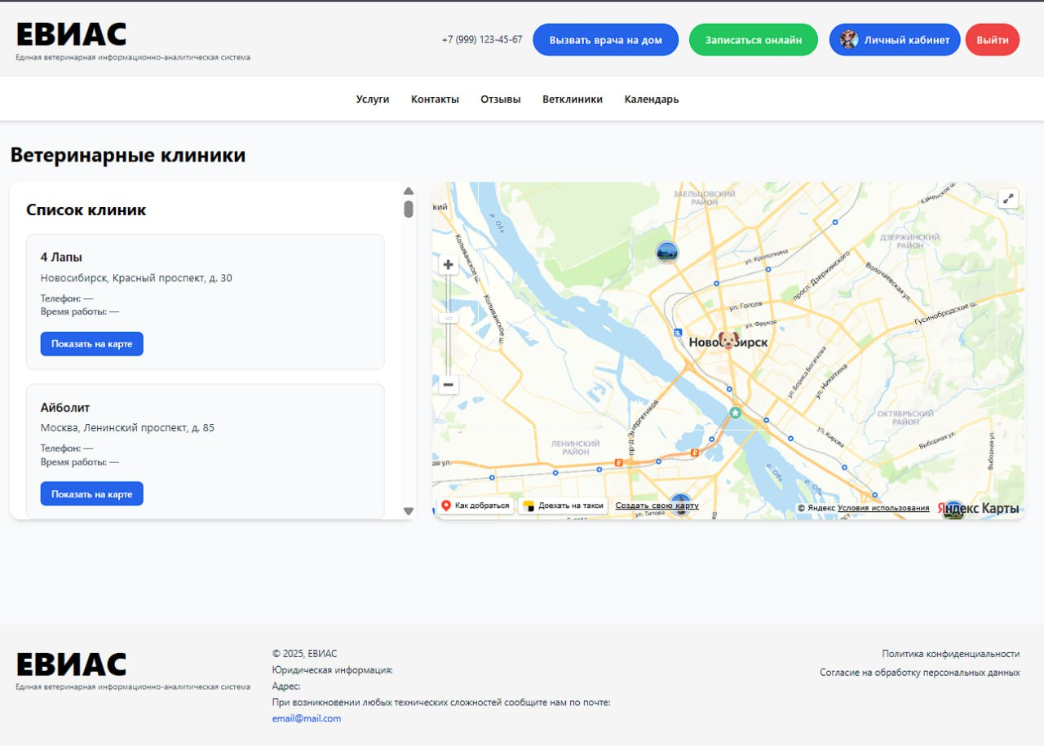
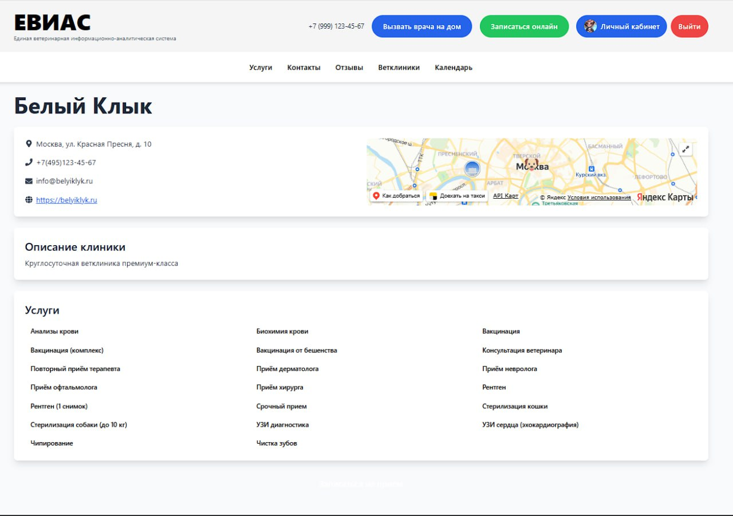
Клиники и их страницы

Slide 11
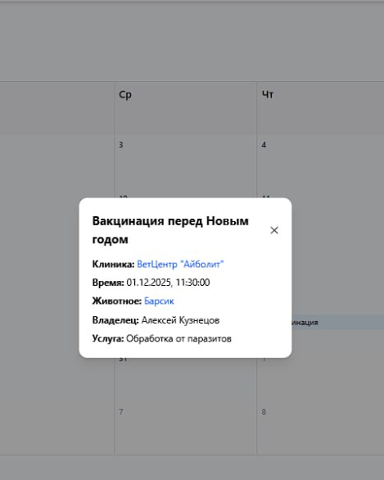
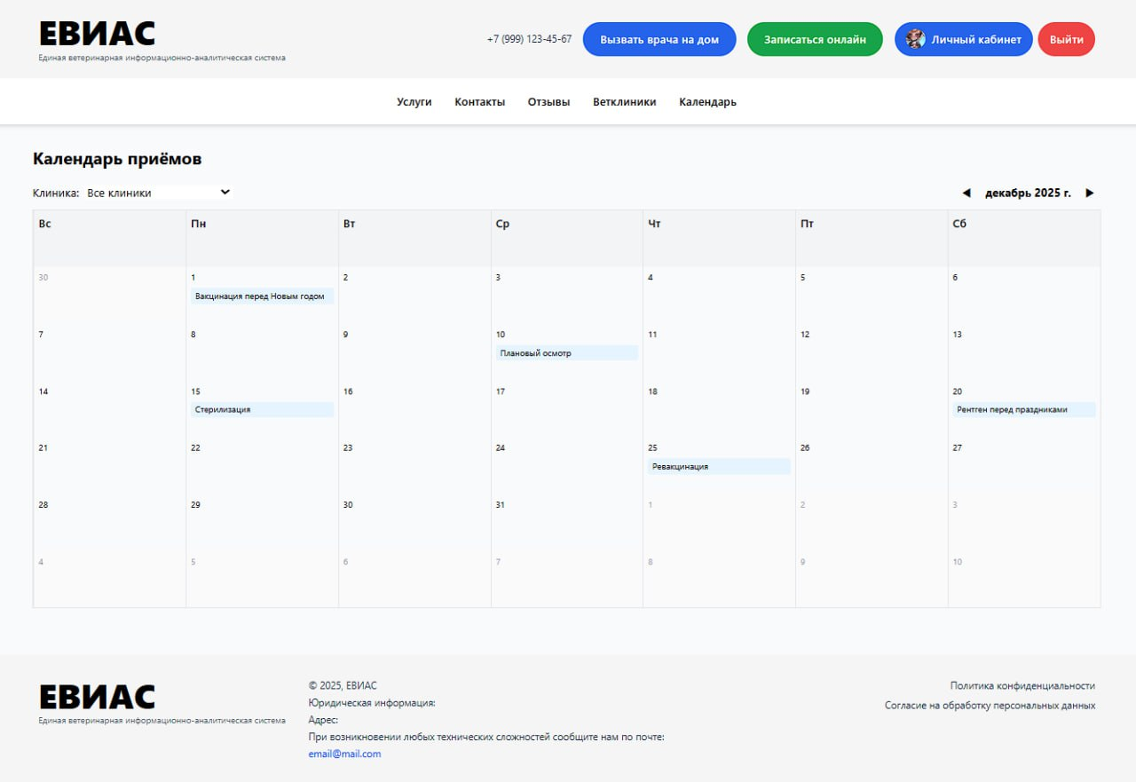
Календарь приёмов

Slide 12
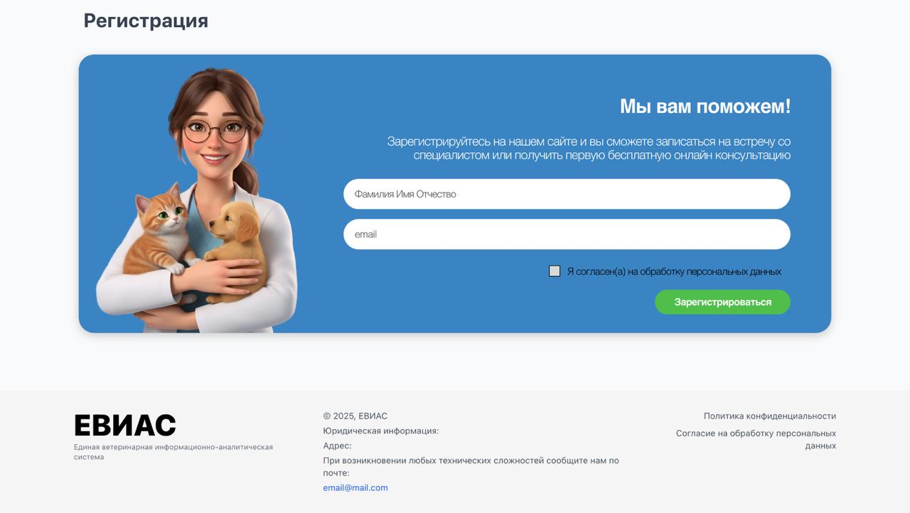
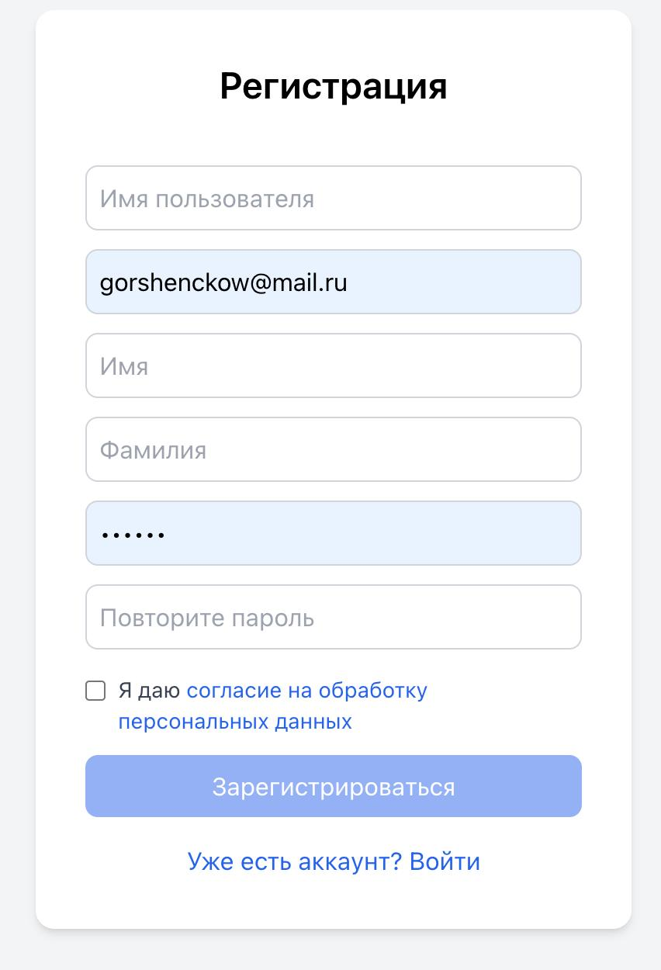
Футер и форма регистрации

Slide 13
Востребованность в цифрах

Slide 14
Востребованность в цифрах
За последние 5 лет количество домашних животных в России выросло более чем на 13%.
В России 56% семей имеют питомцев, из них 50% посещают клиники 1-2 раза в год.
В Москве в ветеринарные клиники ежегодно обращаются более 330 000 раз.
Рынок ветеринарных услуг достиг 49,6 млрд руб. в 2024.
Тысячи экстренных ситуаций в день происходит у домашних животных в крупных городах.

Slide 15
Итог
Благодаря ЕВИАС решаются фундаментальные проблемы отрасли.
Мы создаем единое цифровое пространство, в котором собираем всё, что нужно для комфортной жизни с вашими питомцами.
Повышаем доходность клиник.
Создаем доступность огромного спектра качественных услуг для владельцев домашних животных.

Slide 16
СПАСИБО За внимание!
БЕРЕГИТЕ СВОИХ ПИТОМЦЕВ!

